Slide 1
使い方メモ

Slide 2
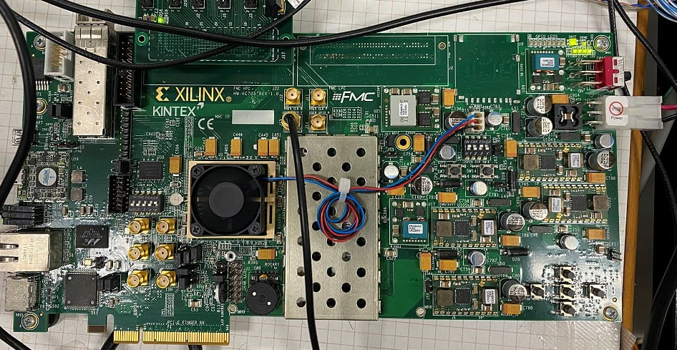
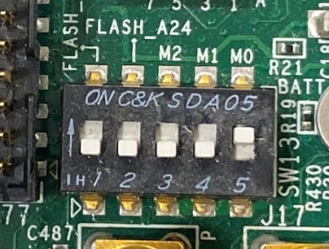
セットアップ
PCとLANケーブルを接続
KC705のネットワーク設定
IP:192.168.10.16
サブネットマスク:255.255.255.0
DIP SWの設定を以下にする
M0: 1
M1: 0
M2: 0
電源ボタン
LAN
コネクタ
DIP SW
（SW3）
リセットボタン

Slide 3
電源ON
リセットボタンを押下
３. PCで
cd RBCP
./rbcp 192.168.10.16 4660
SiTCP-RBCP$ load lamda10_signal1.txt
この設定で、255本の信号のうち、1本のみが有効になる。
また、lamdaは10に設定

Slide 4
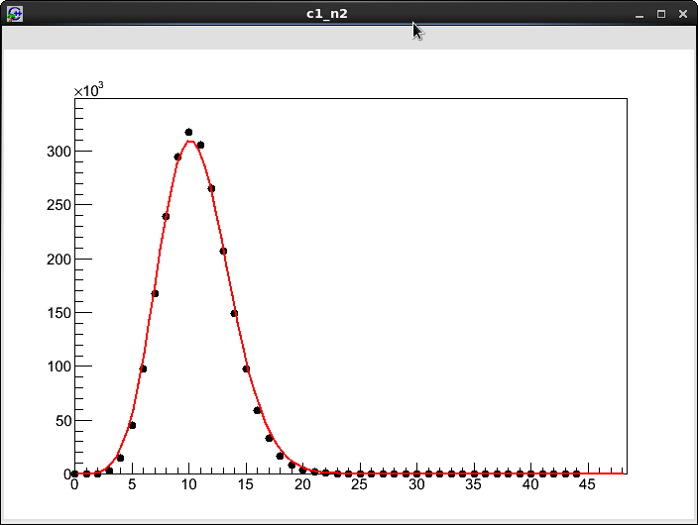
4. 以下のコマンドでデータを取得する
cd ../DAQ_graph
(Makeをしていなかったら Make DAQ)
./DAQ
これでDAQが開始される。
45イベントごとにデータの1の回数を測定し、ヒストグラムに
Fillしている。
λ=10なので、右のようなヒストグラムが得られる。

Slide 5
次に255本の信号の場合を見る
電源ON
リセットボタンを押下
３. PCで
cd RBCP
./rbcp 192.168.10.16 4660
SiTCP-RBCP$ load lamda5_signal255.txt
この設定で、255本全ての信号が有効。
また、lamdaは5に設定

Slide 6
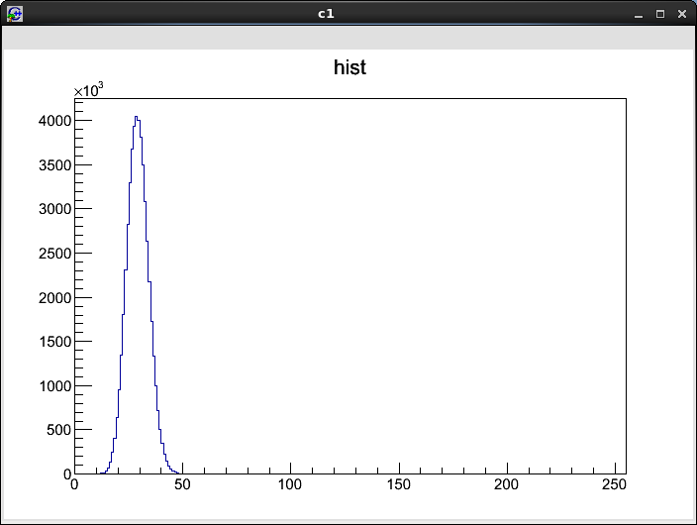
以下のコマンドでデータを取得する
cd ../DAQ_mean
(Makeをしていなかったら Make DAQ)
./DAQ
これでDAQが開始される。
毎イベントごとのデータをヒストグラムにいれているだけ
λ=5、信号数が255なので、右のようなヒストグラムが得られる。
λ=5なので、それぞれの信号は45イベントのうち5イベントがHになる
255本の信号があるので、
5/45×100 = 28.3付近にピークがきている

